Slide 1
VICERRECTORADO DE INVESTIGACIÓN, INNOVACIÓN Y TRANSFERENCIA DE TECNOLOGÍA
CENTRO DE POSGRADOS
TRABAJO DE TITULACIÓN PREVIO A LA OBTENCIÓN DEL TÍTULO DE
MAGISTER EN DOCENCIA UNIVERSITARIA
COHORTE XVII
TEMA: “PERTINENCIA DEL PROGRAMA DE POSGRADO EN EDUCACIÓN BÁSICA Y BACHILLERATO PARA DOCENTES DEL MINISTERIO DE EDUCACIÓN, SECTOR AMBATO. PROPUESTA ALTERNATIVA DE PROGRAMA DE POSGRADO EN LA UNIVERSIDAD DE LAS FUERZAS ARMADAS ESPE”
AUTOR: ANALUIZA LARA, CARLOS ALBERTO
DIRECTOR: DRA. MACÍAS SÁNCHEZ, MARTHA CONCEPCIÓN
SANGOLQUÍ, 2018

Slide 2
Desarrollo del problema
UNESCO (2015) promueve los Objetivos de Desarrollo Sostenible para el 2030, objetivo 4 Educación de Calidad, ubica al docente como eje principal del sistema.
Ecuador (Constitución, 2008) surgen cambios dentro del Sistema Nacional de Educación. LOEI (2011) faculta el ingreso a la carrera educativa pública al contar con título de educación superior (art. 96). Desde el año 2013 se inicia los procesos de QSM y se crea la UNAE para «fomentar el ejercicio de la docencia».
En el ámbito de posgrados en educación SENESCYT (2017) registra solo 2 especializaciones, 11 maestrías tipo profesional, 1 maestría en investigación educativa, se carece de oferta en PhD. Tungurahua cuenta con una oferta en Innovación y Liderazgo Educativo.
Los planteles educativos cuentan con diversidad de problemáticas socio-educativas por la desarticulación del MinEduc con las Universidades del país para profesionalizar a docentes sin títulos de tercer nivel en Ciencias de la Educación.

Slide 3
Análisis del problema
Problema central
Ausencia de profesionales con posgrado en el área de Educación Básica y Bachillerato en los docentes del MinEduc, sector Ambato.
Subproblemas
Pocos programas académicos para la formación en aspectos pedagógicos, metodológicos y profesional.
Escasos parámetros académicos requeridos a los docentes el MinEduc para la estructura de posgrados acorde a sus necesidades de formación profesional.
Carencia de análisis sobre oferta y demanda académica de posgrados en educación por las IES del país

Slide 4
Formulación del problema
Problema central
¿De qué manera es pertinente la creación de un programa de Posgrado en Educación Básica y Bachillerato para docentes del Ministerio de Educación, sector Ambato, a ser ofertada por la Universidad de las Fuerzas Armadas ESPE?
Subproblemas
¿Qué perspectivas tienen los docentes del Ministerio de Educación, sector Ambato, sobre la importancia de la formación pedagógica, metodológica y profesional acorde a nuevas tendencias educativas para desenvolverse en Educación Básica y Bachillerato?
¿Cuáles son los parámetros académicos requeridos por los docentes del Ministerio de Educación, sector Ambato, para la estructura del programa de posgrado en el ámbito de sus necesidades de formación profesional?
¿Cómo se encuentra la oferta y demanda académica del programa de posgrado en Educación en las Instituciones de Educación Superior en el Ecuador?

Slide 5
Objetivos
Determinar la pertinencia
Conocer la perspectiva de los docentes
Establecer parámetros académicos
Analizar la oferta y demanda académica
Diseñar el programa de posgrado

Slide 6
Enfoque cuantitativo
Alcance Exploratoria
Diseño transeccional o transversal exploratorio
Método de investigación inductivo
Técnicas: la encuesta y documental bibliográfica
Instrumentos: cuestionario y fuentes primarias

Slide 7
Población
DISTRITO EDUCATIVO 18D01 AMBATO 1
Nro. | Circuitos del distrito 18D01 | Docentes |  | Total Doc. | Administrativos |  | Total Adm. | Total
 |  | M | F |  | M | F
1 | 18D01C01_02_03_06 | 222 | 145 | 367 | 14 | 12 | 26 | 393
2 | 18D01C04_08 | 270 | 147 | 417 | 16 | 30 | 46 | 463
3 | 18D01C05_12 | 263 | 116 | 379 | 15 | 17 | 32 | 411
4 | 18D01C07 | 562 | 226 | 788 | 28 | 33 | 61 | 849
5 | 18D01C09 | 316 | 128 | 444 | 5 | 23 | 28 | 472
6 | 18D01C10 | 176 | 88 | 264 | 11 | 10 | 21 | 285
7 | 18D01C11 | 355 | 164 | 519 | 67 | 54 | 121 | 640
 | Total | 2164 | 1014 | 3178 | 156 | 179 | 335 | 3513
Parámetros para la muestra:
Solo docentes que tengan carga horaria en Educación General Básica y Bachillerato
Aquellos que no cuentan con la formación de posgrado en educación
Nro. | Circuitos del distrito 18D01 | Instituciones |  |  | Total
 |  | Fiscal | Fiscomisional | Privada
1 | 18D01C01_02_03_06 | 22 | 0 | 1 | 23
2 | 18D01C04_08 | 4 | 1 | 3 | 8
3 | 18D01C05_12 | 5 | 1 | 4 | 10
4 | 18D01C07 | 12 | 1 | 3 | 13
5 | 18D01C09 | 12 | 0 | 4 | 12
6 | 18D01C10 | 10 | 1 | 2 | 13
7 | 18D01C11 | 3 | 0 | 14 | 24
 | Total | 68 | 4 | 31 | 103

Slide 8
MUESTRA
346 Docentes
Muestra
DISTRITO EDUCATIVO 18D01 AMBATO 1
Población Docente circuito | Total población | Muestra | %
18D01C01_02_03_06 (urbano) | 393 | 39 | 11%
18D01C04_08 (urbano) | 463 | 46 | 13%
18D01C05_12 (urbano) | 411 | 40 | 12%
18D01C07 (urbano) | 849 | 84 | 24%
18D01C09 (rural) | 472 | 46 | 14%
18D01C10 (rural) | 285 | 28 | 8%
18D01C11 (rural) | 640 | 63 | 18%
TOTAL PROFESIONALES: | N = 3513 | n = 346 | 100%
$$fh=\frac{nh}{NH}=\frac{346}{3513}=0.0984$$

Slide 9
RECOLECCIÓN DE INFORMACIÓN

Slide 10
Resultados y análisis
P2: Tiene la necesidad de realizar un posgrado en Educación
P3: ¿Cuál de los siguientes posgrados seguiría usted?
Sección I
P4: Conoce usted ofertas de las IES sobre posgrados en educación
P6: ¿Qué modalidad de estudios escogiera para realizar su posgrado?
Fuente: Encuesta aplicada a docentes del Distrito 18D01
Investigador: Analuiza Lara Carlos Alberto.

Slide 11
Resultados y análisis
P5: ¿Qué mención en particular le gustaría estudiar un posgrado?
a7: Asignaturas donde se desenvuelve dando clases (escoger algunas)
Fuente: Encuesta aplicada a docentes del Distrito 18D01
Investigador: Analuiza Lara Carlos Alberto.

Slide 12
Resultados y análisis
P8: ¿En cuál de las siguientes universidades nacionales le gustaría seguir un Posgrado en Educación?
P12: ¿Qué le motiva a usted para realizar el posgrado en educación?
P13: ¿Cree usted que mediante el posgrado puede obtener formación en aspectos pedagógicos, metodológicos y profesional?
P14: ¿Con la realización del posgrado en educación comprenderá el enfoque de atención a la diversidad para aplicarlo en sus estudiantes?
Fuente: Encuesta aplicada a docentes del Distrito 18D01
Investigador: Analuiza Lara Carlos Alberto.

Slide 13
Resultados y análisis
P15: ¿Seguir un posgrado en educación le permitirá comprender cambios psicosociales y cognitivos de la actual generación de estudiantes?
P16: ¿Considera usted que la narrativa académica es resultado de un proceso de investigación que puede fortalecerse en los profesionales a través de un programa de posgrado?
Fuente: Encuesta aplicada a docentes del Distrito 18D01
Investigador: Analuiza Lara Carlos Alberto.

Slide 14
Resultados y análisis
¿En qué medida está usted de acuerdo en que tiene necesidades formativas de los siguientes indicadores de dimensión […]?
Sección II
Fuente: Encuesta aplicada a docentes del Distrito 18D01
Investigador: Analuiza Lara Carlos Alberto.

Slide 15
Análisis de la oferta de posgrados en Educación dentro del país
Niveles de formación en el Posgrado en Educación
Modalidad de estudio en el Posgrado en Educación
PERIODO | 2010 |  | 2017
NIVEL | Nro. | % | Nro. | %
Especialización | 11 | 12,79 | 2 | 7,00
Maestría | 75 | 87,21 | 21 | 91,00
TOTAL | 86 | 100,00 | 23 | 100,00
PERIODO | 2010 |  | 2017
MODALIDAD | Nro. | % | Nro. | %
Presencial | 13 | 15,12 | 11 | 48,00
Semipresencial | 70 | 81,39 | 11 | 48,00
A distancia | 3 | 3,49 | 1 | 4,00
TOTAL | 86 | 100,00 | 23 | 100,00
No. | Universidad | Programas | Categoría
1 | Universidad Andina Simón Bolívar | 4 | A
2 | Universidad de las Fuerzas Armadas ESPE | 1 | A
3 | Universidad de Cuenca | 5 | B
4 | Universidad Casa Grande | 4 | B
5 | Universidad Tecnológica Indoamérica | 1 | B
6 | Universidad Técnica de Manabí | 1 | B
7 | Universidad del Azuay | 1 | B
8 | Universidad Técnica de Ambato | 1 | B
9 | Universidad Técnica del Norte | 1 | B
10 | Universidad Técnica Particular de Loja | 1 | B
11 | Universidad Tecnológica de Israel | 1 | C
12 | Universidad Laica Vicente Rocafuerte de Guayaquil | 1 | C
13 | Universidad Nacional de Chimborazo | 1 | C
TOTAL |  | 23
Universidades con Posgrado en Educación

Slide 16
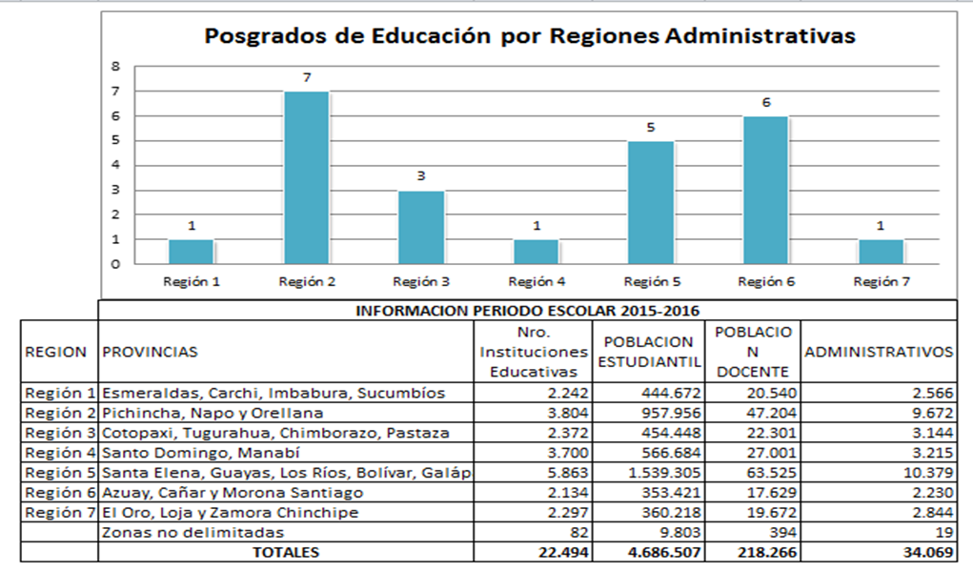
Análisis de la oferta de posgrados en Educación dentro del país
Posgrados de Educación por zonas territoriales
Programas de Posgrado en Educación
PROGRAMA DE POSGRADO | CANTIDAD
Lingüística aplicada, Educación Bilingüe | 4
Educación y TIC | 3
Educación Inclusiva | 3
Gestión de la Calidad en Educación | 2
Docencia en Educación Intercultural | 2
Innovación en Educación | 1
Educación | 1
Desarrollo Temprano y Educación Infantil | 1
Educación Musical | 1
Educación Sexual | 1
Desarrollo del Pensamiento | 1
Innovación Pedagógica y Liderazgo Educativo | 1
Pedagogía de la Cultura Física | 1
Docencia Universitaria | 1
TOTAL | 23
Síntesis por campos de Posgrado en Educación
No. | ÁREAS DE FORMACIÓN DE POSGRADOS | CANTIDAD
1 | Ciencias de la Educación | 9
2 | Formación para docentes de educación preprimaria | 2
3 | Formación para docentes sin asignaturas de especialización | 5
4 | Formación para docentes con asignaturas de especialización | 7
5 | Psicopedagogía | 0
 | TOTAL | 23

Slide 17
Propuesta:
PROPUESTA DE OFERTA DEL PROGRAMA DE MAESTRÍA EN EDUCACIÓN MENCIÓN ENSEÑANZA DE LA MATEMÁTICA PARA LOS DOCENTES DEL MINISTERIO DE EDUCACIÓN, SECTOR AMBATO.
Hasta el año 2015 el 8% de docentes de las diversas instituciones del Sistema Nacional de Educación posee alguna formación de posgrado, mientras 69% tienen algún título de tercer nivel relacionado al área de Educación y 18% pertenecen a otras áreas académicas. (Ministerio de Educación, 2016)

Slide 18
Propuesta curricular
Marco Legal vigente
Elizabeth Larrea
Plan Nacional del Buen Vivir 2013-2017
Tensiones
Avances metodológicos y estratégicos para la enseñanza y aprendizaje en diversas áreas no efectivizadas en formación profesional de docentes.
Enfoque de atención a la diversidad no efectivizada en el aula frente a las teorías, políticas y avances en el tema de inclusión.
Cultura de investigación no aplicado en el contexto educativo como herramienta de transformación social
Objetivo 4: Fortalecer las capacidades y potencialidades de la ciudadanía

Slide 19
Núcleos estructurantes
Formación pedagógica, metodológica y profesional en docentes
Enfoque de atención a la diversidad
Investigación aplicada a la resolución de problemas educativos
Objeto de estudio del programa
La formación sobre avances metodológicos y estratégicos para la enseñanza y aprendizaje de la Matemática.
El enfoque de atención a la diversidad en el aula acorde a las teorías, políticas y avances en el tema de inclusión.
La cultura de investigación aplicada en el contexto educativo como herramienta de transformación social.

Slide 20
Disciplinas que convergen en los módulos
Núcleos estructurantes | Disciplinas convergentes | Módulos propuestos
Formación pedagógica, metodológica y profesional en docentes | Matemática aplicada | 1 | Pensamiento crítico y razonamientos
 | Lingüística
 | Aritmética y Algebra | 2 | Formación disciplinar en Matemáticas
 | Funciones Numéricas
 | Geometría
 | Estadística y probabilidad
 | Resolución de problemas
 | Sociología de la educación | 3 | Bases epistemológicas y sociológicas de la educación
 | Epistemología de la educación
 | Filosofía de la educación
 | Planificación estratégica | 4 | Contextos y procesos educativos
 | Marco Legal educativo
 | Organización Escolar
 | Pedagogía | 5 | Didáctica de la matemática: I y II
 | Didáctica
 | Didáctica de las ciencias experimentales
 | Currículum | 6 | Planificación y evaluación en Matemáticas
 | Evaluación Educativa
 | Didáctica | 7 | Enfoques educativos y teorías del aprendizaje
 | Organización Escolar
 | Recursos educativos | 8 | Tics para Matemáticas
 | Tics aplicadas en educación
CONTINÚA

Slide 21
Disciplinas que convergen en los módulos
Núcleos estructurantes | Disciplinas convergentes | Módulos propuestos
Enfoque de atención a la diversidad | Didáctica | 9 | Dificultades de aprendizaje en Matemáticas y Atención a la Diversidad
 | Organización Escolar
 | Psicopedagogía
 | Psicología Social | 10 | Psicología social en la educación
 | Psicología de la educación | 11 | Desarrollo de la personalidad
 | Psicología del aprendizaje
 | Psicología del desarrollo
 | Andragogía | 12 | Introducción a la Educación para adultos
Investigación aplicada a la resolución de problemas educativos | Investigación educativa | 13 | Investigación educativa; I, II, III, IV
 | Estadística educativa
 | Innovación educativa | 14 | Liderazgo e Innovación docente
 | Investigación en Educación Matemática
 | Proyectos socioeducativos
 | Matemática aplicada | 15 | Trabajo de titulación
CONTINÚA

Slide 22
Datos generales del programa-propuesta
Nombre completo | Maestría en Educación mención Enseñanza de la Matemática
Tipo de trámite | Nuevo
Tipo de programa | Maestría profesional
Título que otorga | Magíster en Educación
Mención | Enseñanza de la Matemática
Campos del conocimiento | Amplio | Específico | Detallado
 | Educación | Educación | Ciencias de la Educación
Unidad Académica a la que pertenece el proyecto | Departamento de Ciencias Humanas y Sociales de la ESPE
Modalidad de estudios | En línea

Slide 23
Carga horaria y organización de los aprendizajes
Organización del periodo académico | Semestres
Duración del programa | 4 semestres, igual a 2 años
Duración de la fase de docencia | 3 semestres, igual a 1,5 años
Duración de la preparación del trabajo de graduación | 1 semestre ordinario 1 semestre extraordinario, mediante prorroga
Números de horas con que se aprueba el programa | 2200 horas (incluido la titulación)
Número de horas por total por componente | Unidad de titulación: 440 Componente de docencia: 731 Aprendizaje colaborativo: 183 Aprendizaje asistido por docente: 548
Número de horas de otros componentes | Total horas de otros componentes: 1469 Prácticas de aprendizaje: 360 Aprendizaje autónomo: 1109
Número de paralelos por cohorte | 2 (dos)
Número de estudiantes por paralelo | 30 (Art. 40 Reglamento de carreras y programas académicos modalidades en línea)
Proyección de la matrícula por años de vigencia del programa | Año 1 (60 estudiantes)
Convenios | No aplica.
Costos | Costo total: $6.500,00 Inscripción: $93,75 Colegiatura: $5.146,25 Titulación: $1.260,00

Slide 24
Descripción general programa-propuesta
Objetivos del programa
Objetivo General | Formar profesionales que comprendan y manejen adecuadamente las herramientas conceptuales, metodológicas y didácticas necesarias para solventar los problemas de enseñanza-aprendizaje más frecuentes que los docentes enfrentan en los ámbitos de la Enseñanza de la Matemática. CONTINÚA
Objetivos Específicos | La Maestría en Educación mención Enseñanza de la Matemática concreta su objetivo general a través de los siguientes objetivos: Comprender los cambios psicosociales y cognitivos en la actual generación de estudiantes para promover el interés y motivarlos en la adquisición de saberes. Formar en conocimientos pedagógicos y profesionales a docentes que ejercen la Enseñanza de la Matemática, en relación con los cambios curriculares propuestos por el Ministerio de Educación, acorde a nuevas tendencias para el logro de estándares de aprendizaje y desempeño profesional docente. Formar competencias profesionales en los docentes para evidenciar el enfoque de atención a la diversidad mediante la aplicación de metodologías apropiadas para contrarrestar las dificultades de aprendizaje diagnosticadas. Proponer soluciones a las diversas problemáticas que presenta el docente para contribuir en la construcción y aplicación de nuevos enfoques o fortalecerlos dentro del sistema educativo, desde una perspectiva local y global.
CONTINÚA

Slide 25
Perfil de ingreso y egreso
Perfil de ingreso | La Maestría en Educación mención Enseñanza de la Matemática está dirigida a profesionales que posean un título de tercer nivel y se encuentren en relación laboral con entidades del Ministerio de Educación realizando su ejercicio profesional docente.
Perfil de egreso | Los graduados en la Maestría en Educación mención Enseñanza de la Matemática, tutelados por los campos de formación del programa, habrán desarrollado el siguiente perfil profesional: Comprenden la complejidad de los fenómenos contemporáneos en la Enseñanza de la Matemática, teniendo como punto de partida el reconocimiento de la naturaleza del ser humano. Aplican metodologías de enseñanza pertinentes en estudiantes de Educación General Básica, Bachillerato General Unificado y programas de alfabetización que les permita alcanzar los logros de aprendizaje establecidos, mediante estrategias acorde a sus características y el empleo de las tecnologías de la información y comunicación. Desarrollan investigaciones basadas en referentes teóricos y metodológicos de la didáctica de las matemáticas, que permitan explicar fenómenos que se presentan en la enseñanza y en el aprendizaje en diferentes niveles educativos. Evidencian su compromiso y corresponsabilidad por el logro de estándares de aprendizaje y desempeño profesional docente para alcanzar los fines establecidos por el Ministerio de Educación en lo referente a calidad educativa.
CONTINÚA
CONTINÚA

Slide 26
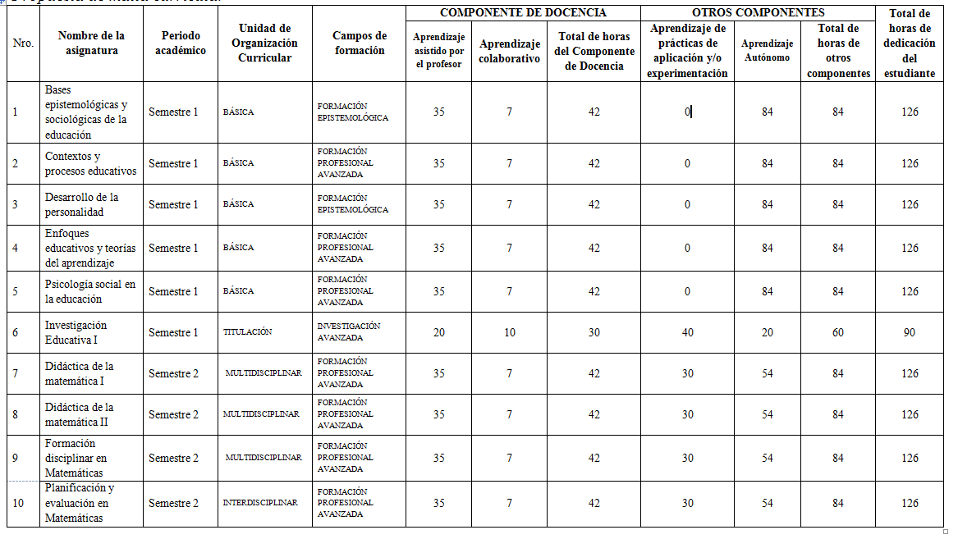
Propuesta de malla curricular

Slide 28
Conclusiones y recomendaciones
No es pertinente la creación del programa de posgrado en Educación Básica y Bachillerato, debido a su inexistencia en el reglamento de armonización de la nomenclatura de títulos profesionales y grados académicos que confieren las IES del Ecuador y los escasos resultados de 6.9% de acogida por parte del profesorado del Ministerio de Educación, sector Ambato. |  | Proponer la creación del programa de Maestría en Educación mención Enseñanza de la Matemática en la Universidad de las Fuerzas Armadas ESPE por estar en el marco de la normativa vigente establecida por el Consejo de Educación Superior y evidenciar acogida del 38.7% en los docentes del Ministerio de Educación, sector Ambato.
Los docentes desean realizar el posgrado en educación para obtener formación en aspectos pedagógicos y metodológicos, enfoque de atención a la diversidad entre otros. |  | Considerar las apreciaciones de los docentes planteadas en el presente estudio, para el diseño curricular del posgrado en Educación.
Se determina parámetros académicos requeridos por los docentes del Ministerio de Educación, para estructurar un programa de posgrado acorde a necesidades de formación profesional. |  | Acoger los parámetros académicos propuestos como asignaturas de la malla curricular del posgrado para suplir falencias de competencias del ámbito cognoscitivo, metodológico, comunicativo, orientadora e indagativa.
Los resultados indican con 39% de ofertas vigentes en el área de formación de Ciencias de la Educación y 30% en lo referente a formación para docentes con asignaturas de especialización que no están acorde a las áreas principales del currículo de Educación General Básica y Bachillerato General Unificado. |  | Recomendar el análisis de oferta de posgrados en Educación de las diferentes IES del país, para que la ESPE puede implementar otras ofertas mediante la modalidad de estudios en línea, y expandirse a nuevas zonas territoriales por medio de los diferentes Centros de Apoyo.

Slide 29
Gracias por su atención
MDU XVII
Mayo, 08 de 2018.

